Slide 1



О проведении
Года педагога и наставника в Республике Татарстан
Татарстан Республикасында Укытучылар һәм остазлар елын үткәрү турында
Шаяхметова Р.И.,
начальник отдела развития ДПО МОиН РТ
Өстәмә һөнәри белем бирүне үстерү бүлеге җитәкчесе
Шәяхмәтова Р.И.

Slide 2

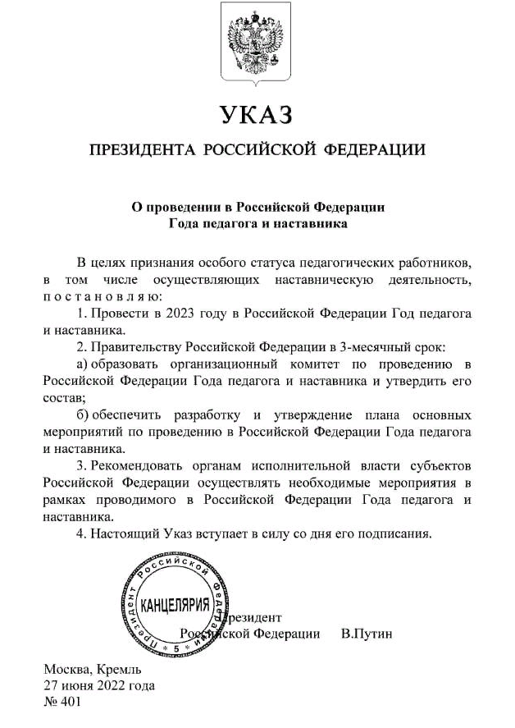
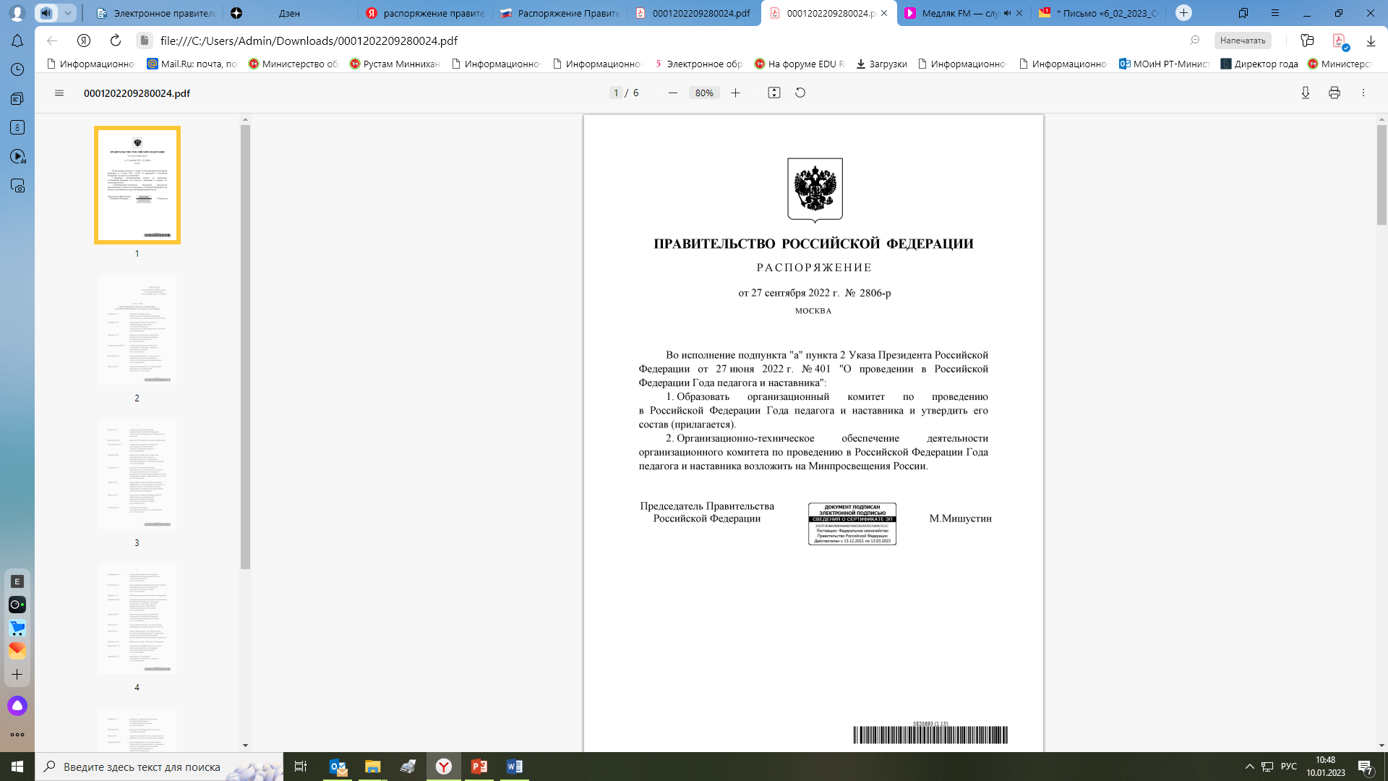
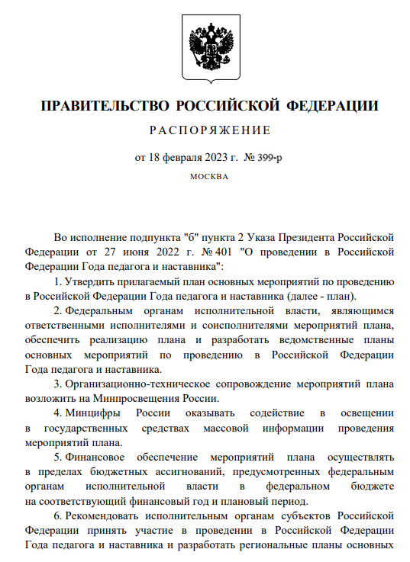
Указ Президента РФ от 27.06.2022 № 401 «О проведении в Российской Федерации Года педагога и наставника»
Распоряжение Правительства РФ
от 27.09.2022 № 2806-р «Об утверждении состава организационного комитета по проведению в Российской Федерации Года педагога и наставника»
Распоряжение Правительства РФ
от 18.02.2022 № 399-р «Об утверждении плана основных мероприятий по проведению в Российской Федерации Года педагога и наставника

Slide 3
Федеральный план основных мероприятий
по проведению Года педагога и наставника в 2023 году
в Российской Федерации (№ 399-р от 18.02.2023)
Раздел. Общесистемные мероприятия (56 мероприятий)
форумы, марафоны, телемосты, встречи, награждения, съезды, профессиональные конкурсы, цикл телепередач, кинопроекты, акции и т.д.
Раздел 2. Основные мероприятия по празднованию в Российской Федерации 200-летия со дня рождения К.Д. Ушинского (16 мероприятий)
Раздел 3. Показатели эффективности реализации мероприятий плана:
увеличено количество позитивных публикаций в средствах массовой информации и социальных сетях о педагогах и наставниках;
увеличено количество поданных абитуриентами заявлений на педагогические специальности;
повышен уровень удовлетворенности педагогических работников образовательных организаций, реализующих основные общеобразовательные программы, мерами по снижению бюрократической нагрузки;
сформирована поддержка в обществе развития системы наставничества по итогам Года педагога и наставника

Slide 4
ВСЕРОССИЙСКИЕ АКЦИИ
в рамках Года педагога и наставника
Всероссийская акция «#УчитьВдохновлятьРазвивать». Акция развивает идею о том, что достижения каждого человека во многом стали возможным благодаря учителям, педагогам, тренерам и наставникам. Привлечь к акции образовательные организации региона (школы, колледжи, вузы)
Всероссийская акция «Мой учитель родного языка»
Акция «Спасибо педагогу и наставнику» завершится 5 октября в Международный День Учителя , это – возможность для любого желающего выразить благодарность и создать поздравительную открытку для своего педагога и наставника
****
Проект «Открытый диалог с наставником» - серия диалогов в педагогических вузах, школах, учреждениях среднего профессионального образования и участием известных педагогов и наставников России
Проект «Наставники в лицах» - это видеоистории о наставниках, которые ведут за собой, вдохновляют, мотивируют, вызывают доверии своих учеников
Проект «Высшая лига» - это годовой цикл семинаров, уроков и мастер-классов для педагогов, которые проведут лучшие учителя и наставники страны, темой же 2023 года «Воспитание предметом»
Проект «Педагогические династии России» объединит педагогов, которые готовы поделиться педагогической историей своей семьи, по итогам которой в конце года будет выпущен электронный сборник «Педагогические династии»

Slide 5
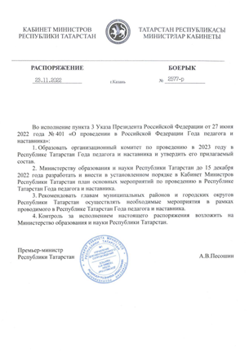
Распоряжение КМ РТ
от 23.11.2022 № 2577-р
«Об образовании организационного комитета по проведению в 2023 году в Республике Татарстан Года педагога и наставника и утверждении его состава»
В состав оргкомитета вошли учителя и директора школ, руководители вузов, СПО и районных органов управления образованием, общественность, представители других министерств и ведомств

Slide 6
Проект республиканского плана основных мероприятий
по проведению Года педагога и наставника в РТ
1 раздел Нормативно-правовая деятельность, связанная с повышением статуса педагогических работников (4 мероприятия)
2 раздел Торжественные мероприятия (4 мероприятия)
3 раздел Информационная открытость (5 мероприятий)
4 раздел Общесистемные мероприятия (40 мероприятий)
5 раздел Профессиональные конкурсы (18 мероприятий)
6 раздел Выставки и акции (14 мероприятий)
7 раздел Планируемые результаты

Slide 7
ПРИМЕРНАЯ СТРУКТУРА ИЗДАНИЯ КНИГИ
О СИСТЕМЕ ОБРАЗОВАНИЯ РЕСПУБЛИКИ ТАТАРСТАН
(РАБОЧЕЕ НАЗВАНИЕ «ОБРАЗОВАНИЕ ТАТАРСТАНА: 100 ЛЕТ ПУТИ»)
Вступительное слово
-Раис РТ Минниханов Р.Н. (на двух языках)
-Министр Минпросвещения РФ Кравцов С.С.
-Министр РТ Хадиуллин И.Г. (на двух языках)
1. Зарождение системы образования в ТАССР в 20-е годы XX века
2. Становление и развитие системы образования в ТАССР в послереволюционный период (20-30 - е годы)
3. Система образования в ТАССР в военные и послевоенные годы (40-60-е годы XX века)
4. Новые перспективы развития системы образования в 70-80 - е годы XX века
5. Система образования республики в 90-е годы XX века
6. Современный период развития системы образования в Республике Татарстан (2000-е годы – по настоящее время)
7. Заключение
8. Министры образования Республики Татарстан
9. Список использованной литературы
Информацию необходимо направить до 31 марта 2023 года.
Ссылка на папку на Яндекс Диск: https://disk.yandex.ru/d/v-Kh1XyOx7IouQ

Slide 8
ВЫСТАВКИ, АКЦИИ в рамках Года педагога и наставника
14 мероприятий
1. | Выставка-обзор новинок педагогической литературы «Новые книги в учительском кейсе» | раз в квартал
2. | Выставка-история «Как учились в старину» (о первых школах в стране, республике) | февраль
3. | Фотовыставки «Весёлые мгновенья школьных перемен» | март
4. | Выставка-персоналия о выдающихся педагогах «Такая есть профессия - учитель» | апрель
5. | Акция-воспоминание «Школьные годы чудесные» | май
6. | Выставка-словарь «Откуда слово школьное пришло?» (значение самых известных слов, таких как педагог, наставник, парта…) | июнь
7. | Выставка-представление «Популярные методики преподавания» | июль
8. | Выставка-представление «Педагоги в лицах» | август
9. | Выставка-поздравление «Букет любимому учителю, педагогу, наставнику» | сентябрь
10. | Акция-видеопривет «Здравствуй, школа!» | сентябрь
11. | Выставка-поздравление «День учителя - праздник прекрасный» | октябрь
12. | Акция «От всей души» (Изготовление и вручение подарков ветеранам педагогического труда) | октябрь
13. | Выставка-путешествие «По самым старым учебным заведениям Татарстана» | ноябрь
14. | Создание фотоархива «Мой любимый учитель» | в течение года

Slide 9

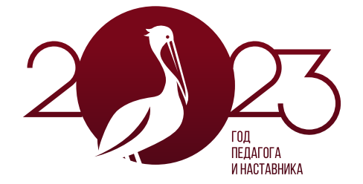
Логотип. Концепция и описание
Пеликан как символ наставничества, педагогики и воспитания широко использовался с екатерининских времен: на пуговицах гимназистов, на фасадах зданий, барельефах, по всей стране до сих пор пеликан в разных воплощениях используется в педагогических и наставнических проектах
В образе пеликана уже есть понятный педагогам смысл, читаемый и выверенный веками. Тем более, что пеликан олицетворяет связь времен, преемственность и глубочайшие традиции отечественной педагогики — настоящего сокровища страны
В решении фирменного стиля использование логотипа в золотом цвете символично: оно метафорически отражает ценность педагогов и наставников для Российского государства: «учителя – золото нации»

Slide 10
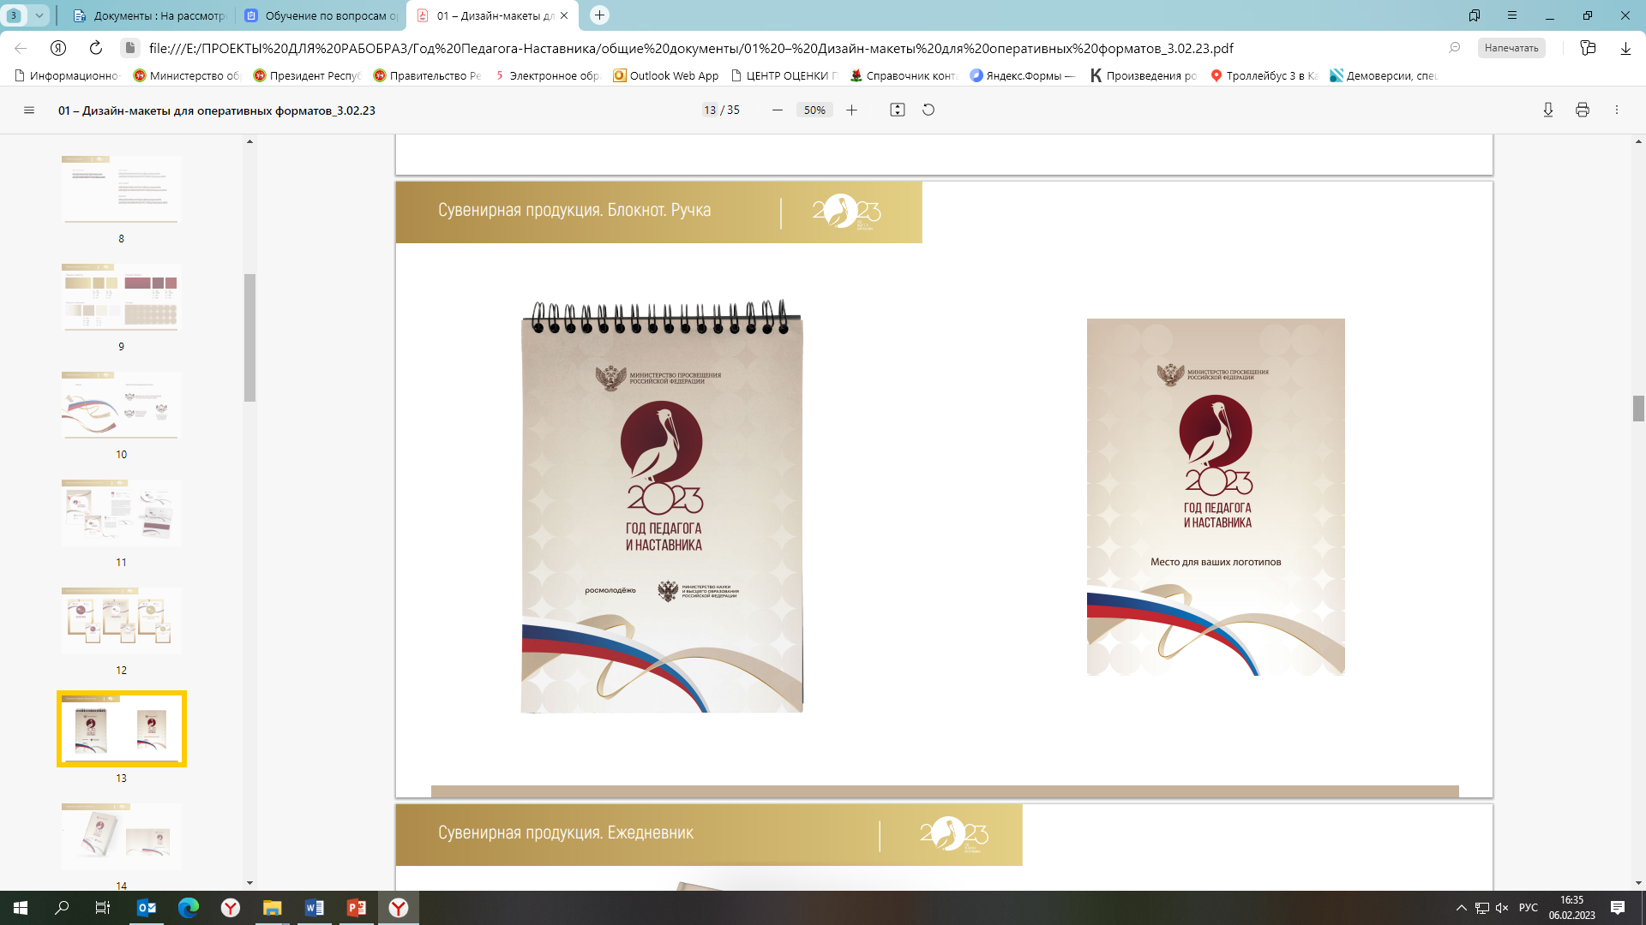

Slide 11
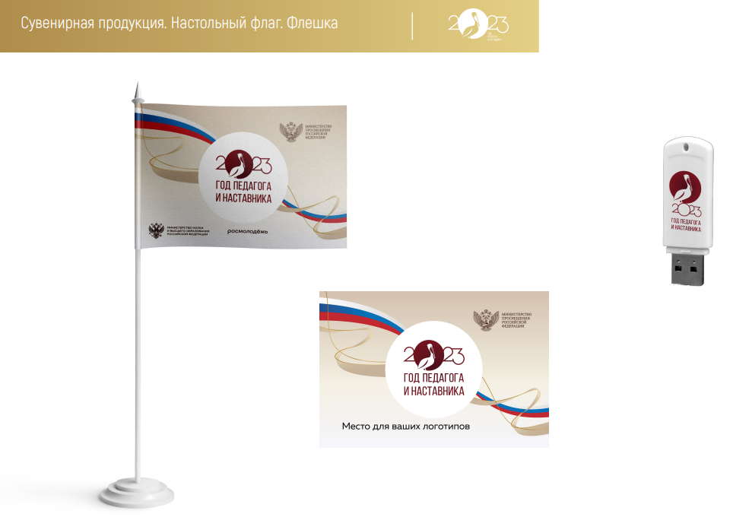

Slide 12
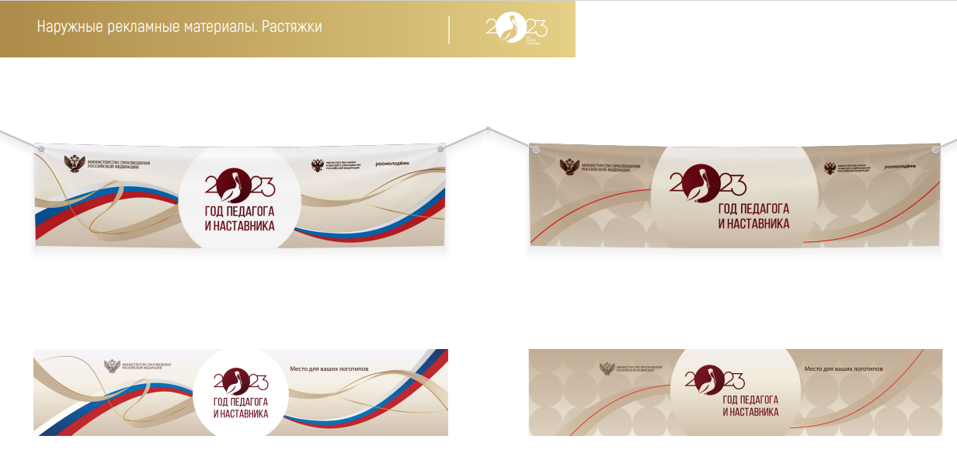

Slide 13
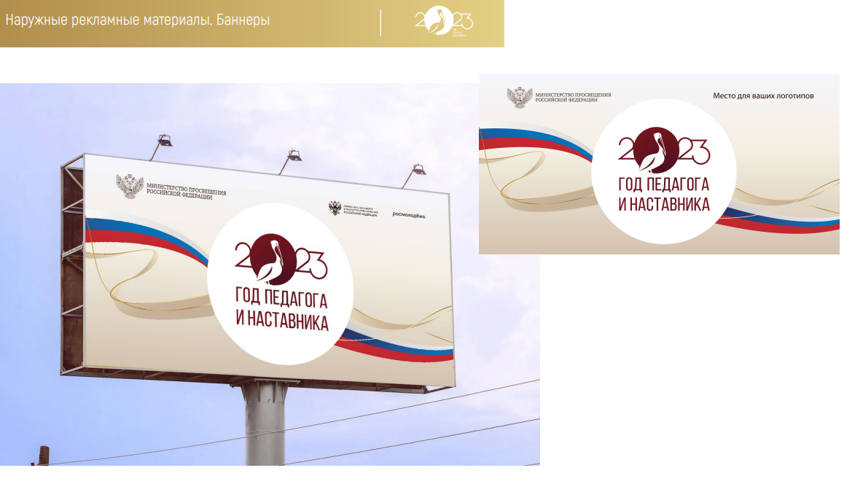

Slide 14
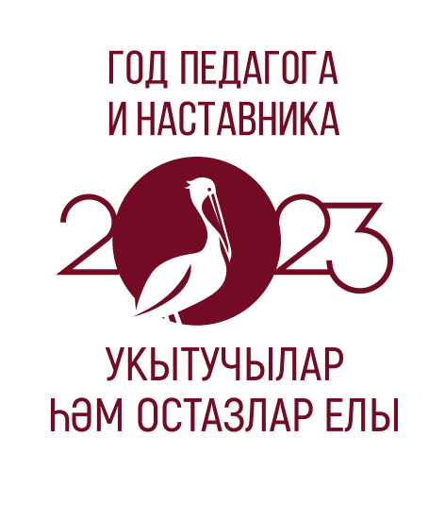

Slide 15
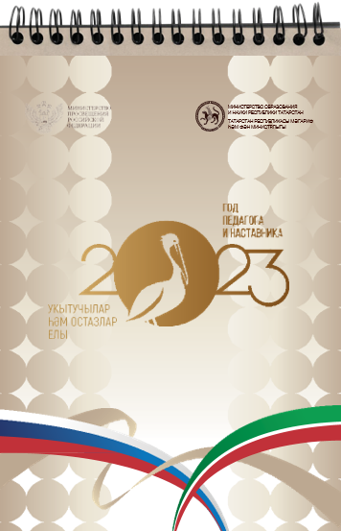


ПРИМЕРЫ ИСПОЛЬЗОВАНИЯ СТИЛЯ
Блокнот
Пакет
Папка

Slide 16
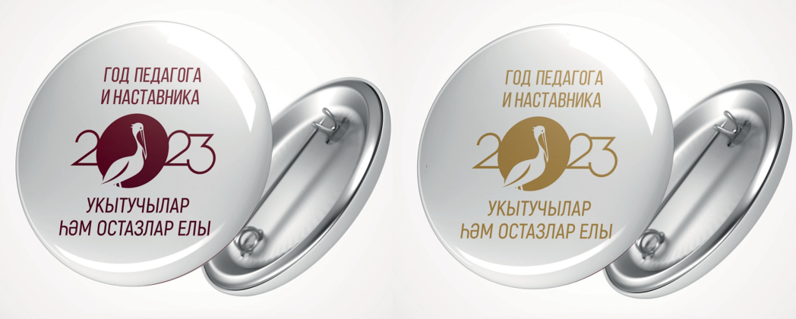
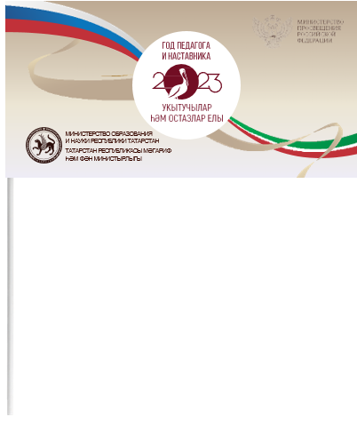
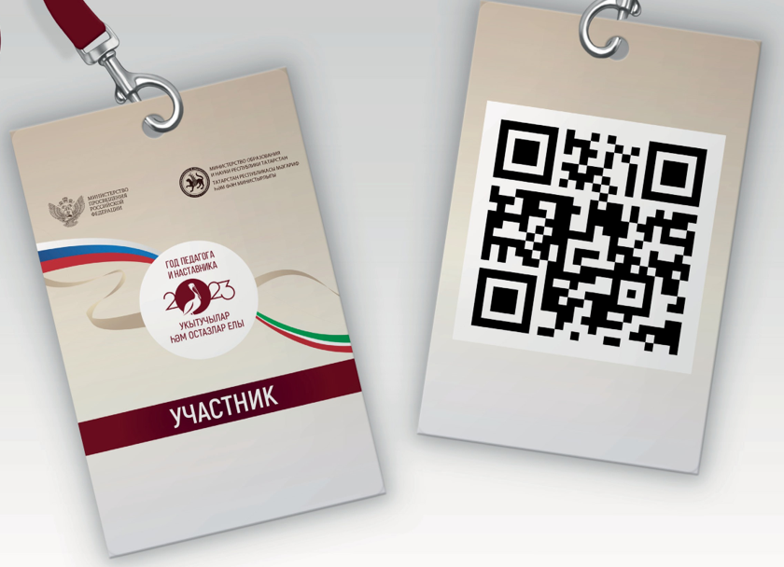
ПРИМЕРЫ ИСПОЛЬЗОВАНИЯ СТИЛЯ
Значок
Флажок
Бэйдж

Slide 17
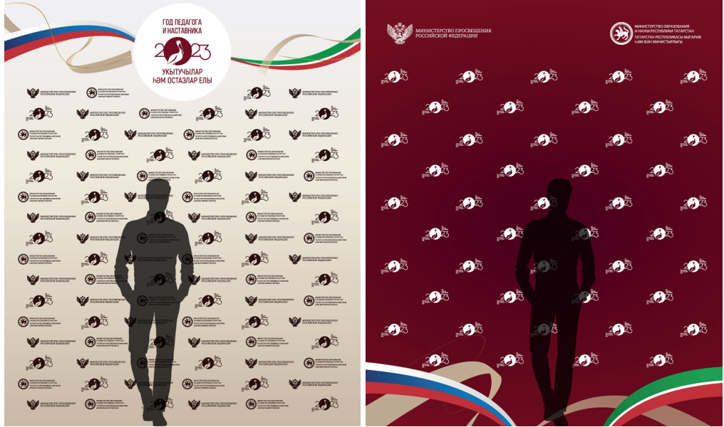
ПРИМЕРЫ ИСПОЛЬЗОВАНИЯ СТИЛЯ
Баннер

Slide 18
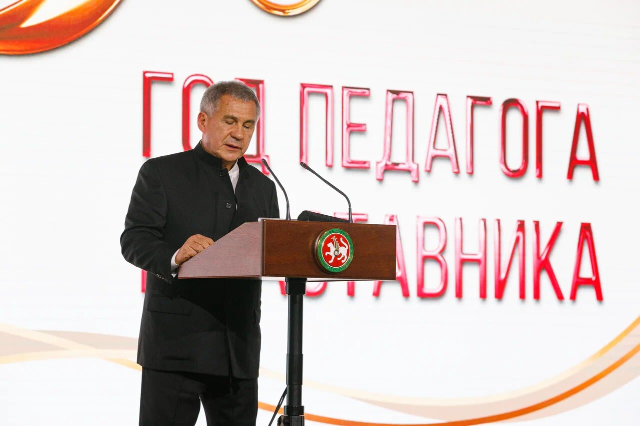
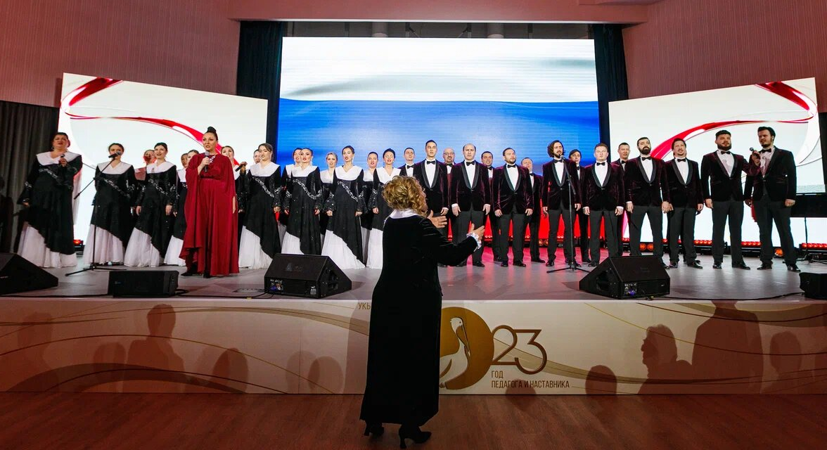
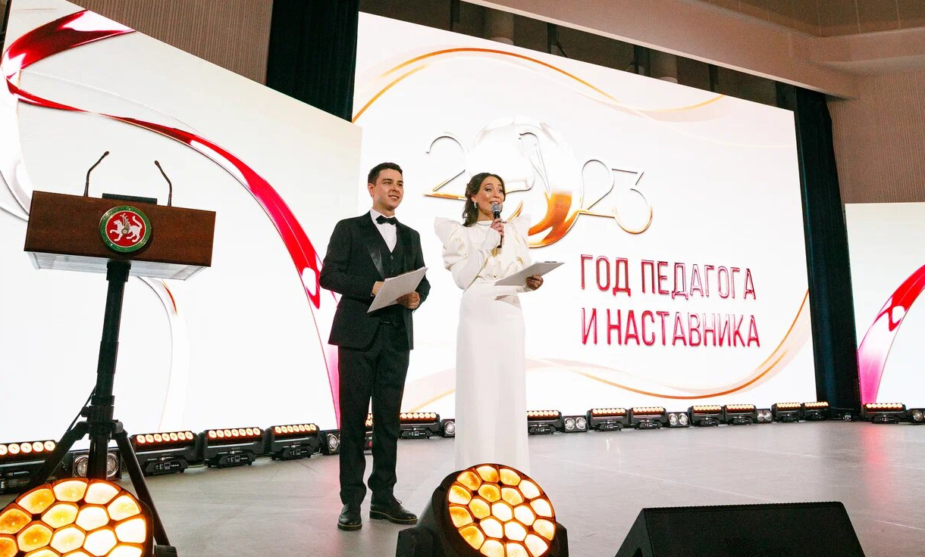
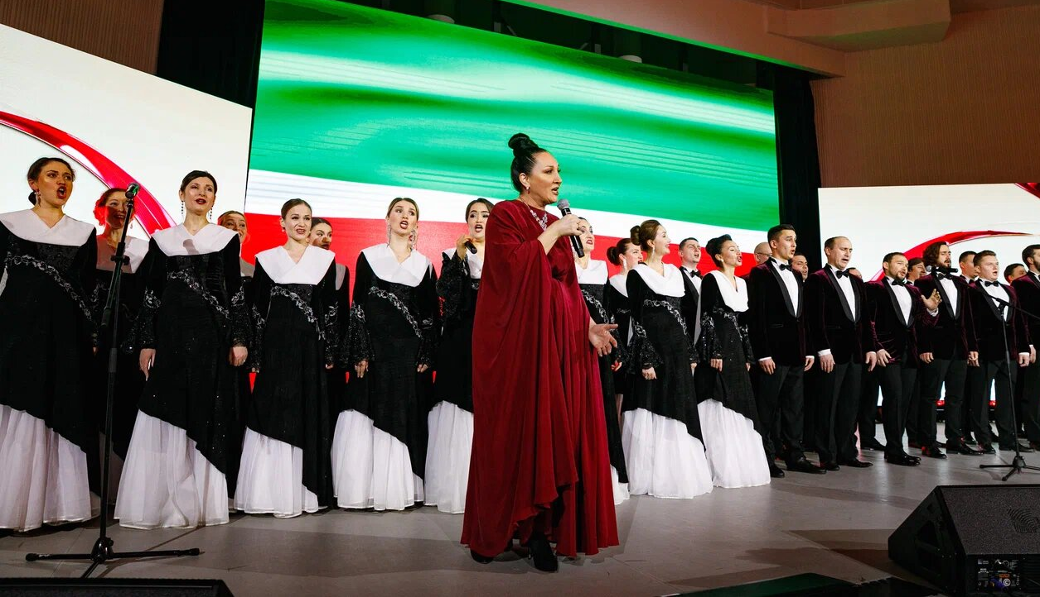
ЦЕРЕМОНИЯ ОТКРЫТИЯ ГОДА ПЕДАГОГА И НАСТАВНИКА В РТ

Slide 19
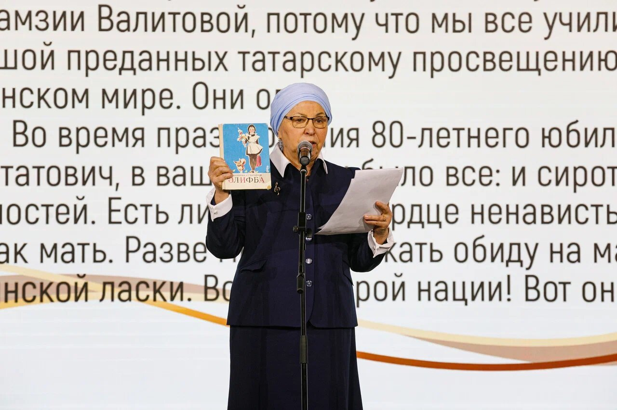
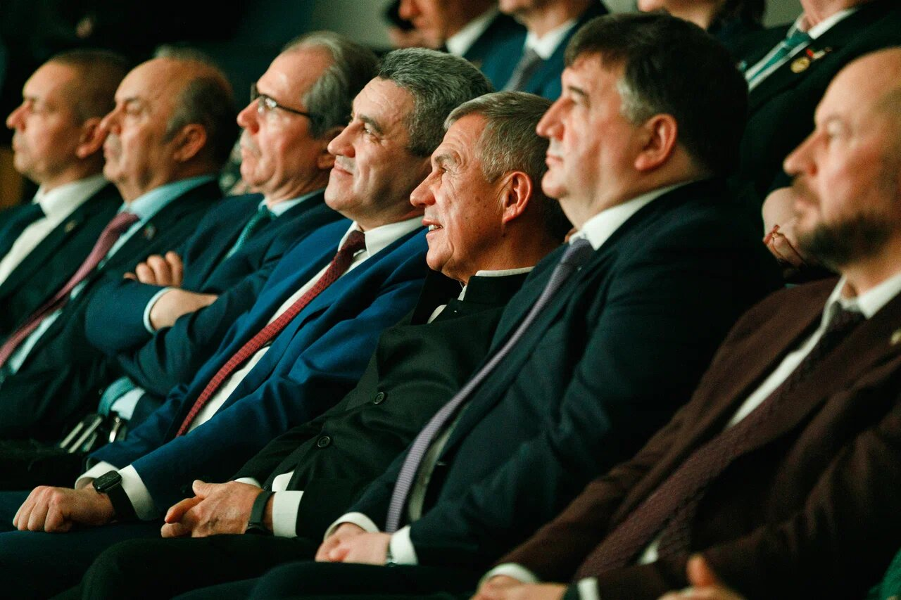
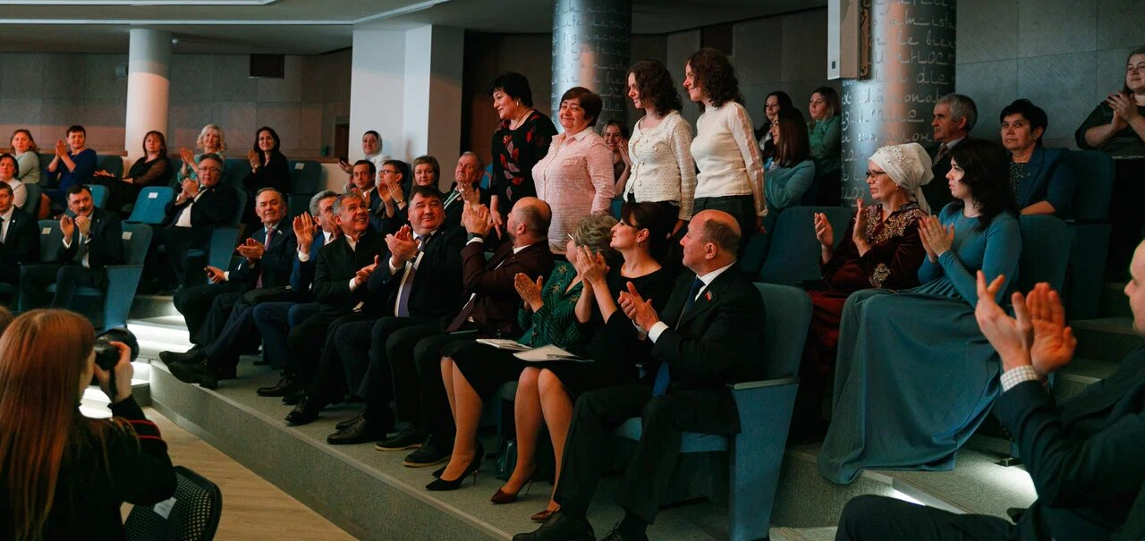
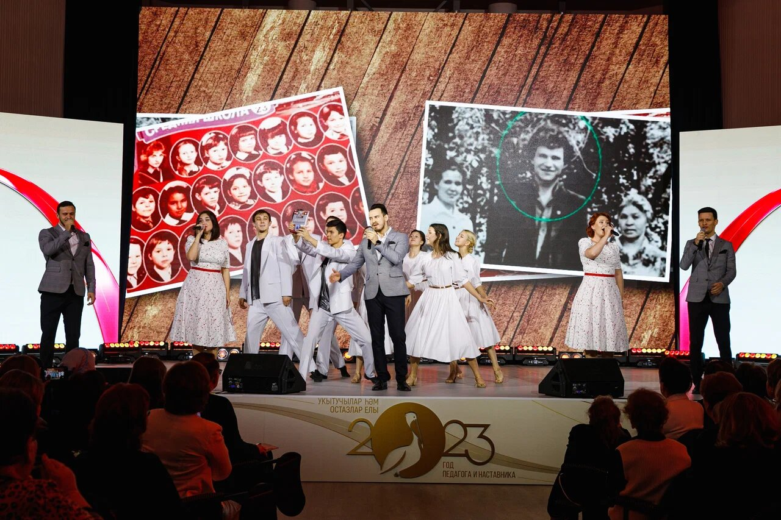
ЦЕРЕМОНИЯ ОТКРЫТИЯ ГОДА ПЕДАГОГА И НАСТАВНИКА В РТ

Slide 20
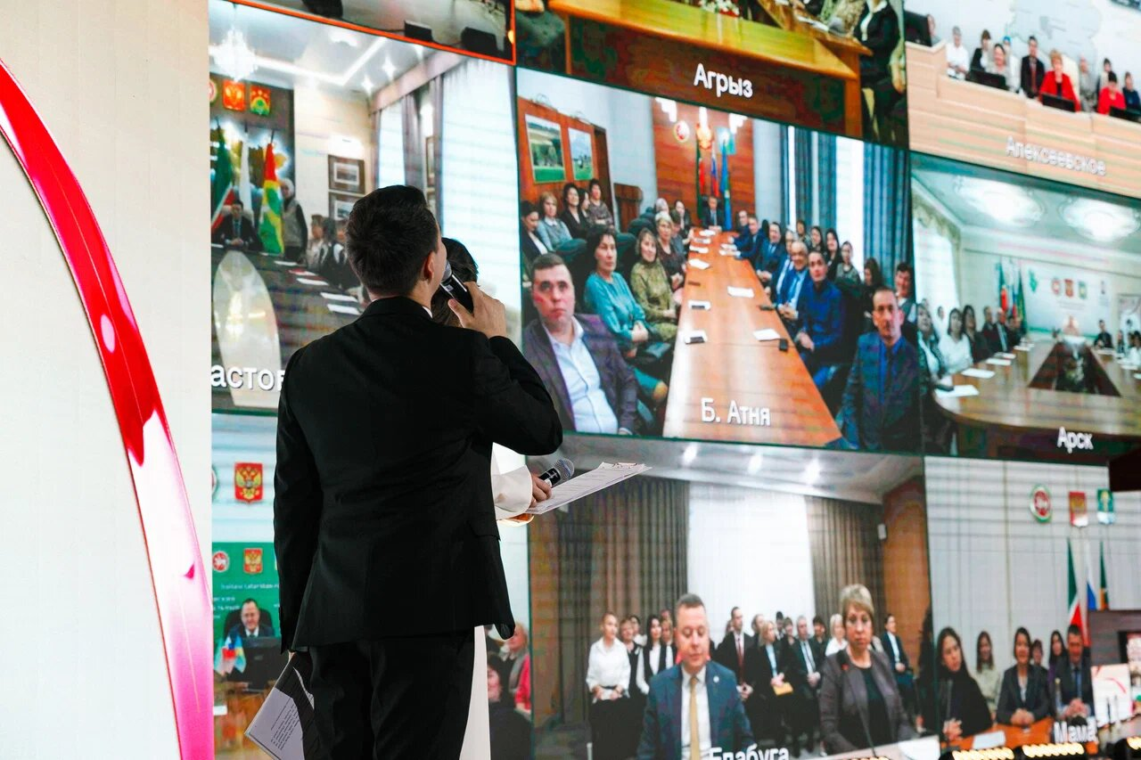
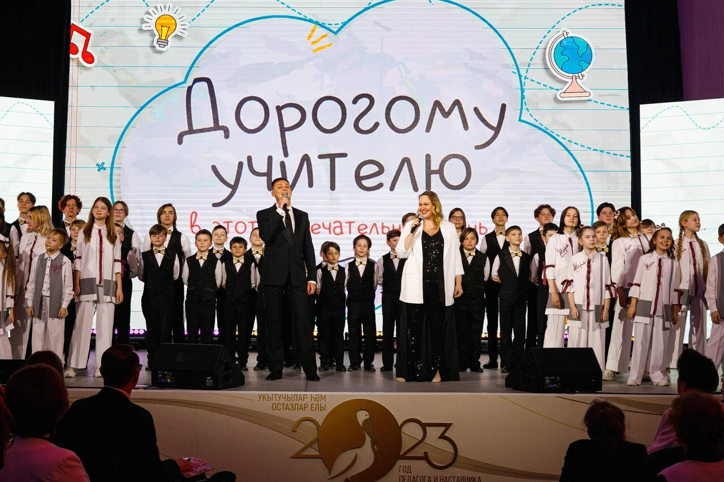
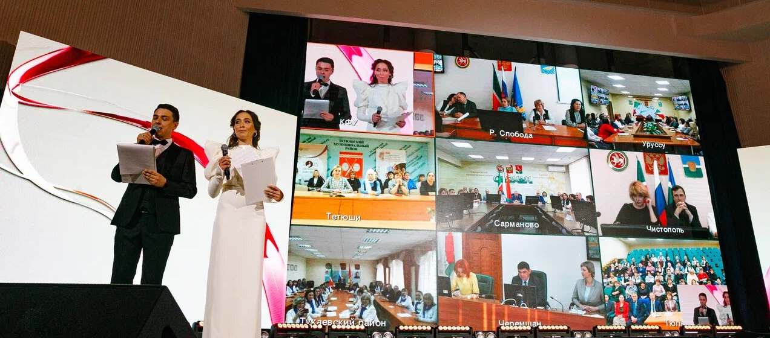
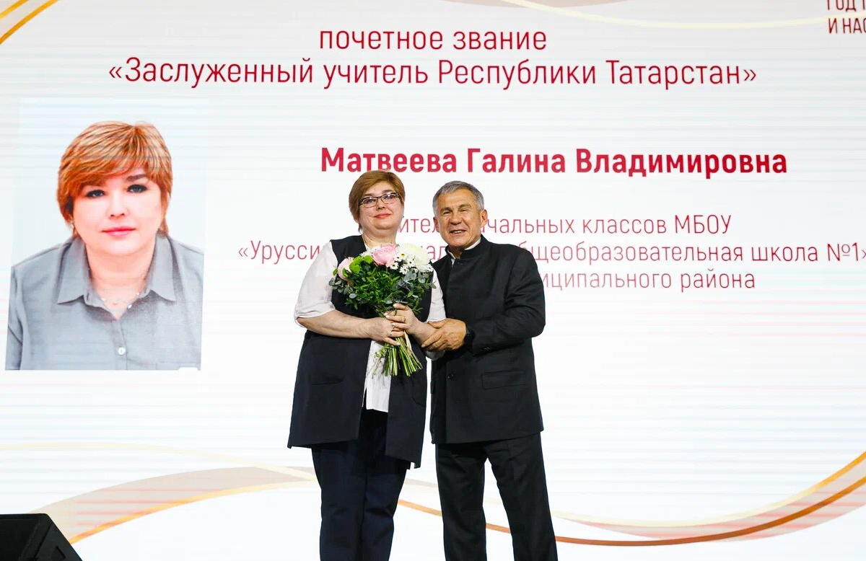
ЦЕРЕМОНИЯ ОТКРЫТИЯ ГОДА ПЕДАГОГА И НАСТАВНИКА В РТ

Slide 21
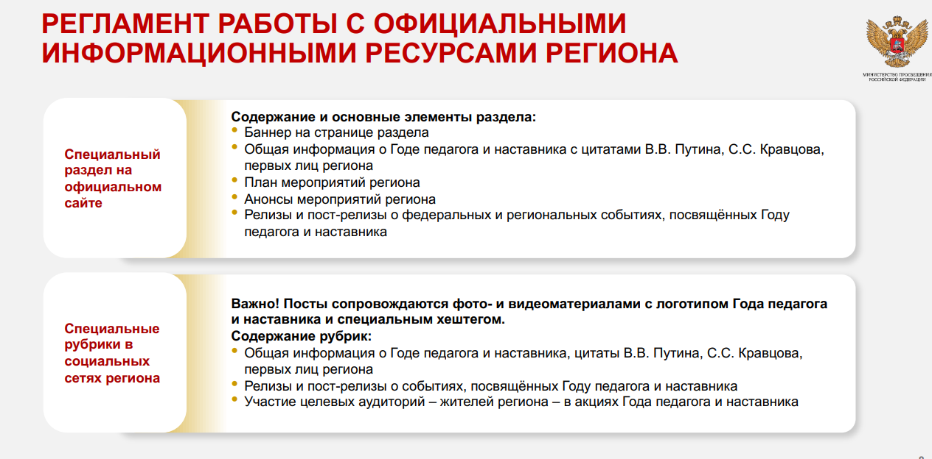

Slide 22
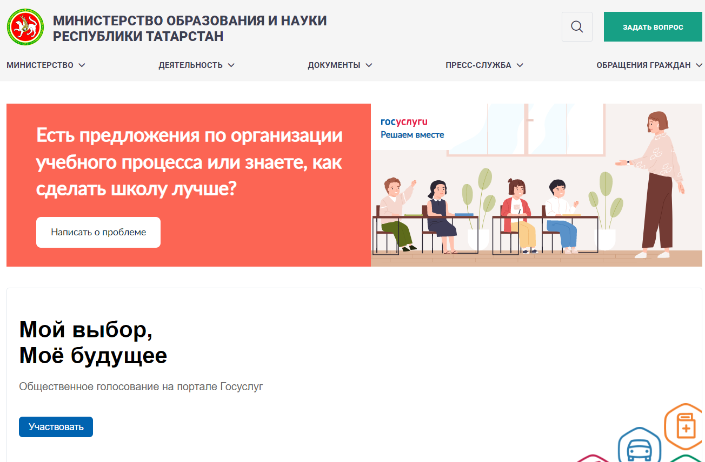
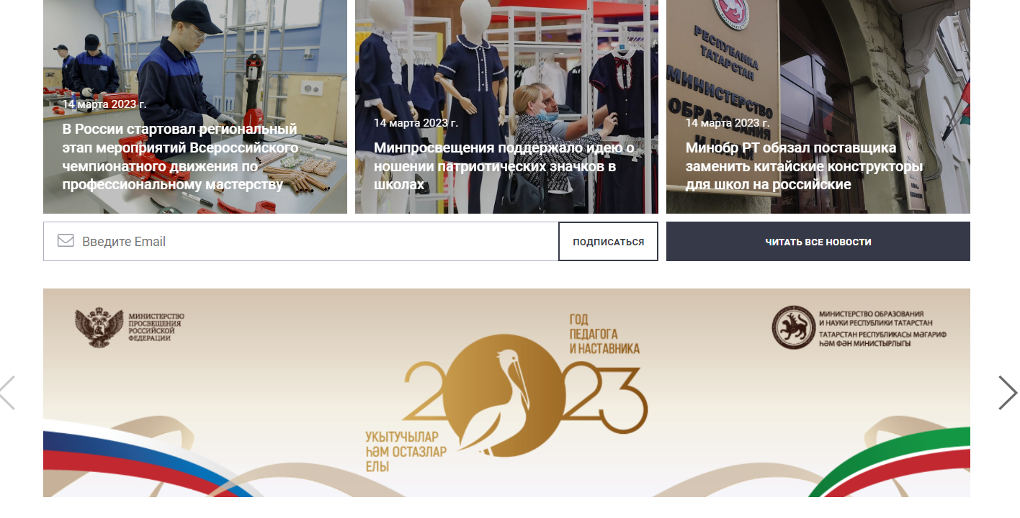
БАННЕР ГОД ПЕДАГОГА И НАСТАВНИКА
НА ОФИЦИАЛЬНОМ САЙТЕ МИНИСТЕРСТВА

Slide 23
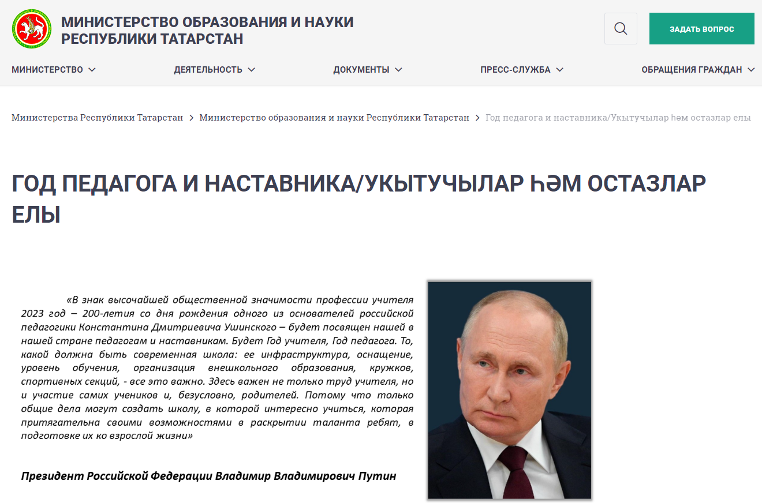
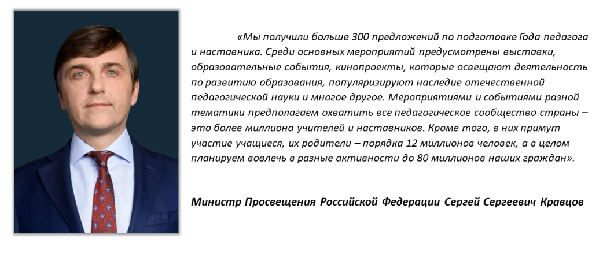
ВКЛАДКА ГОД ПЕДАГОГА И НАСТАВНИКА
НА ОФИЦИАЛЬНОМ САЙТЕ МИНИСТЕРСТВА

Slide 24
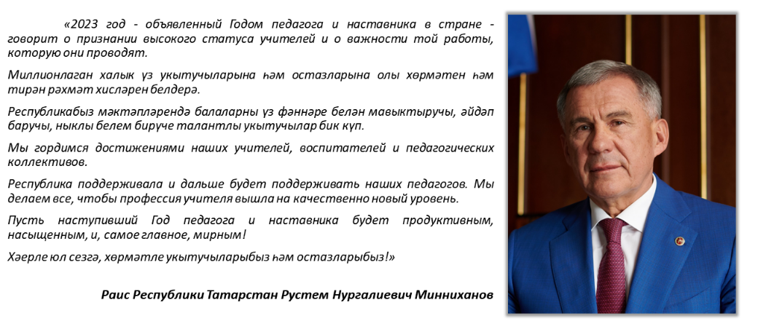
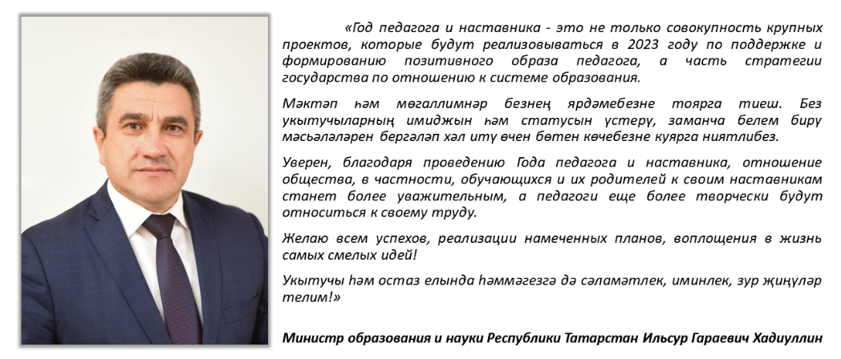
ВКЛАДКА ГОД ПЕДАГОГА И НАСТАВНИКА
НА ОФИЦИАЛЬНОМ САЙТЕ МИНИСТЕРСТВА

Slide 25
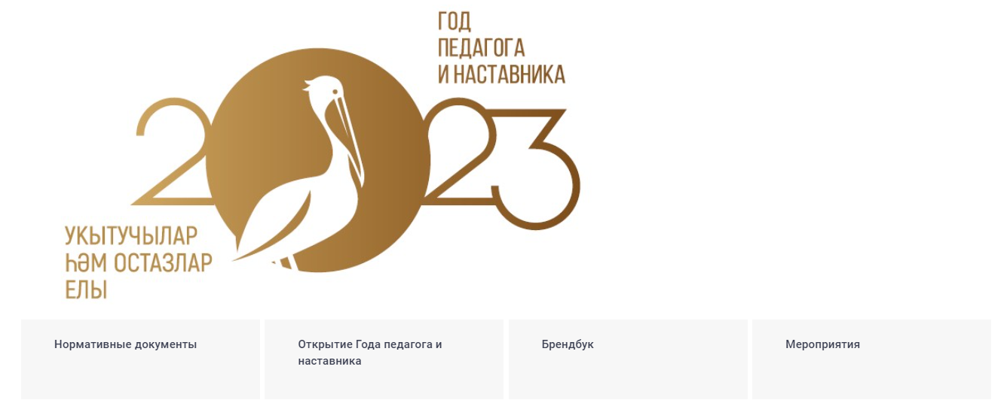
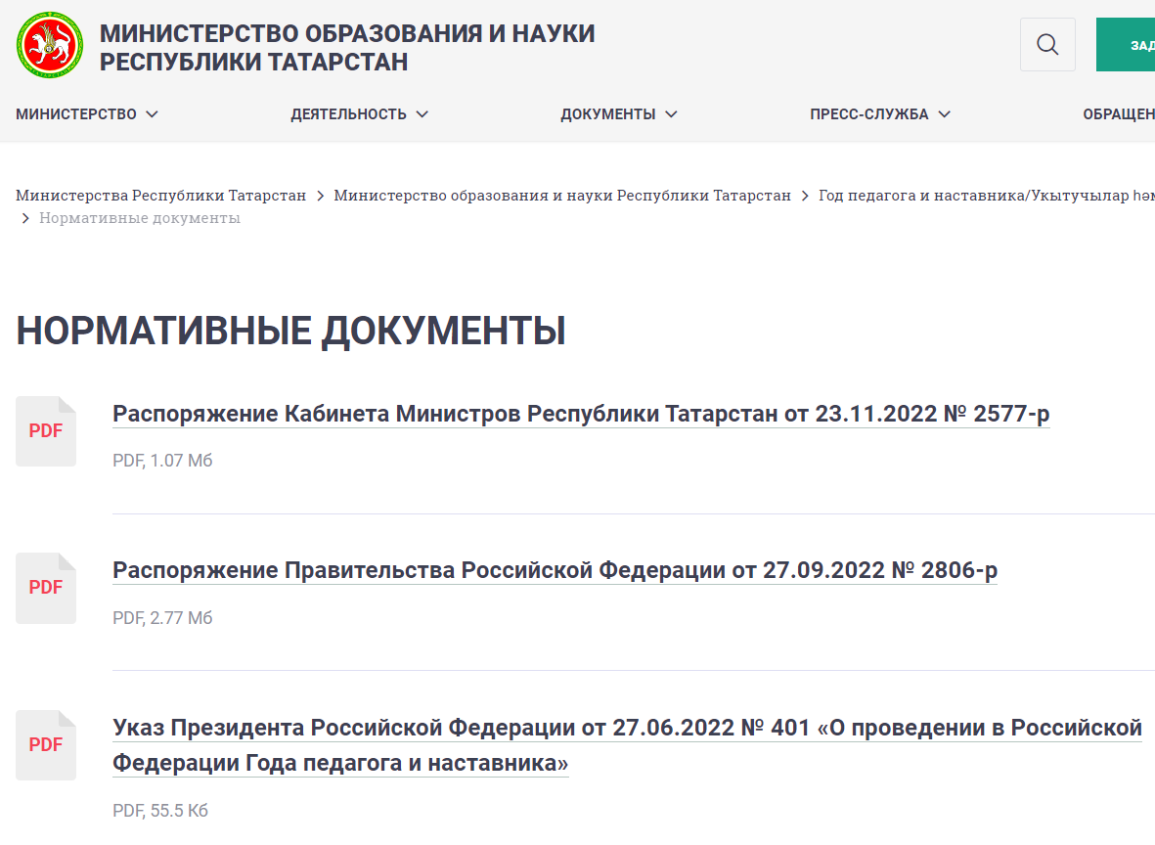
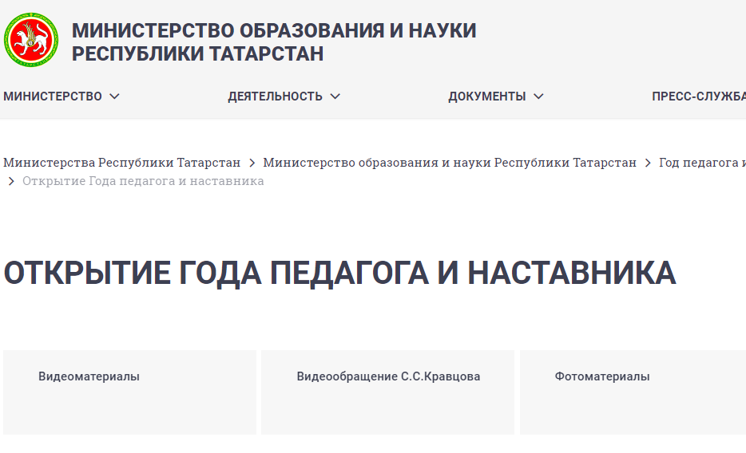
ВКЛАДКА ГОД ПЕДАГОГА И НАСТАВНИКА
НА ОФИЦИАЛЬНОМ САЙТЕ МИНИСТЕРСТВА

Slide 26

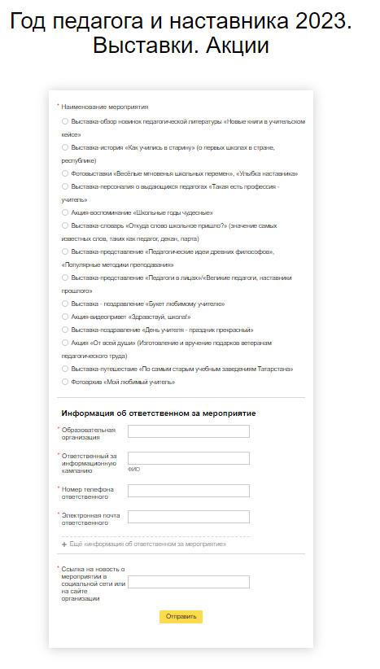
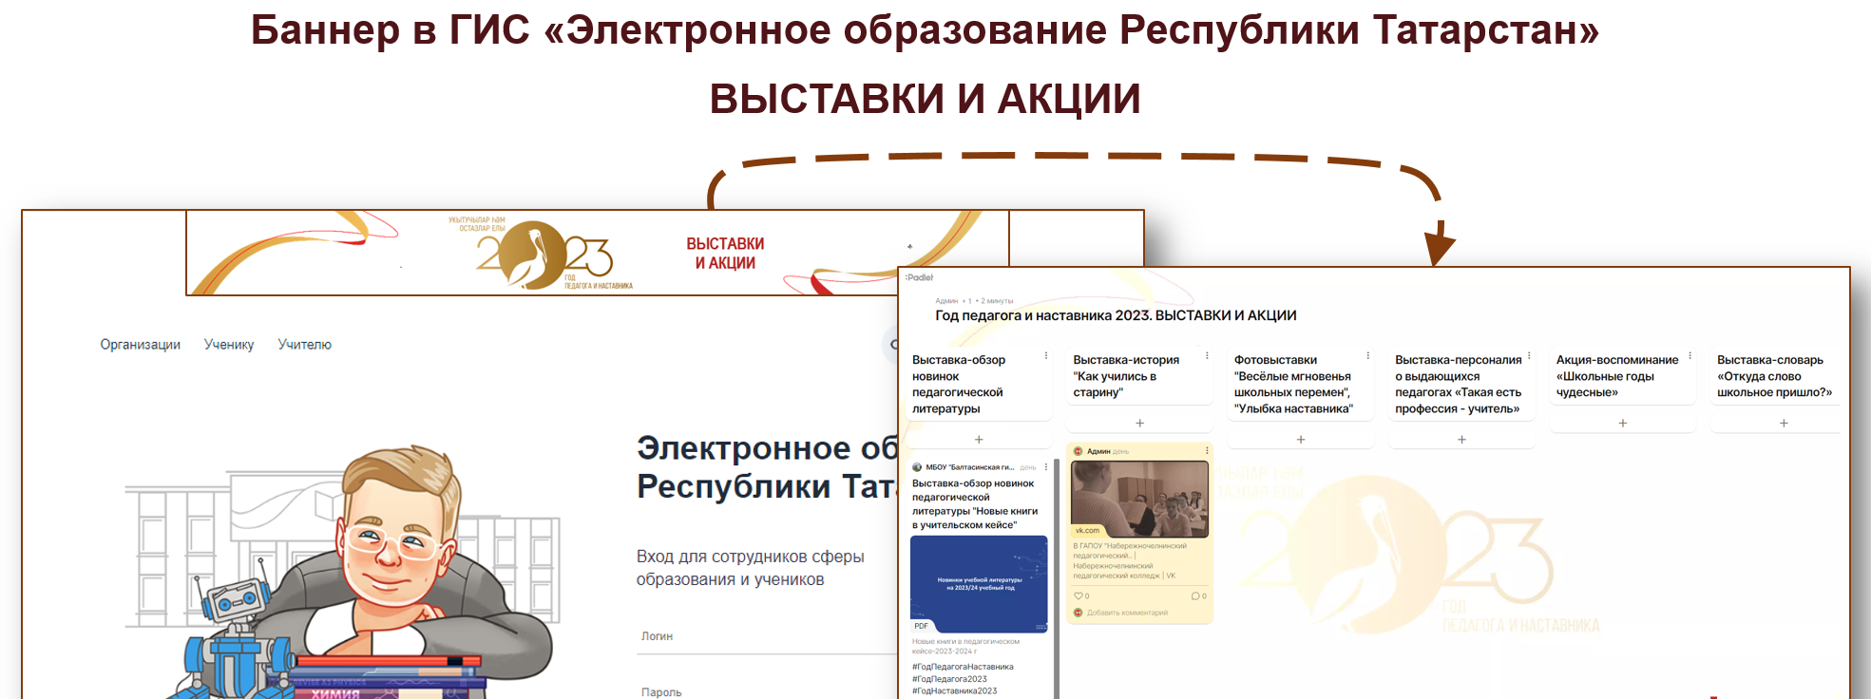
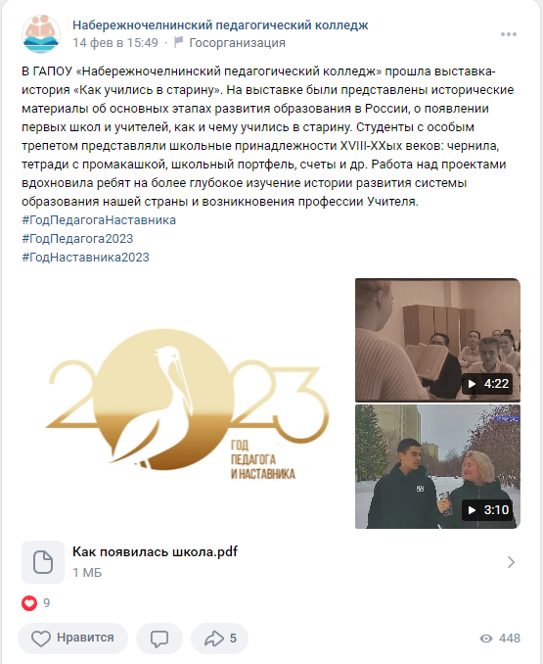
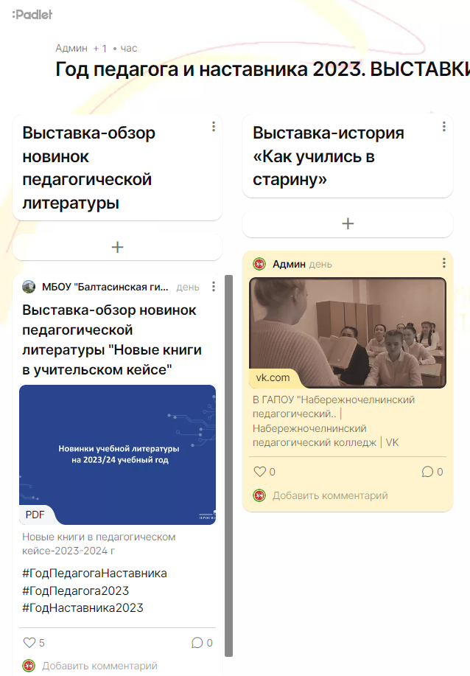

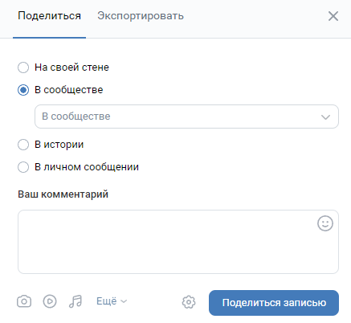
АЛГОРИТМ РАЗМЕЩЕНИЯ ИНФОРМАЦИИ О ВЫСТАВКАХ И АКЦИЯХ
1. Информация о выставках и акциях размещается на сайте или в социальной сети обр. организации с хештегами:
#ГодПедагогаНаставника
#ГодПедагога2023
#ГодНаставника2023
(хештеги указываются только в соц.сетях)
2. Ответственные за информационную кампанию размещают ссылку на свою новость в Яндекс-форме: https://forms.yandex.ru/u/63d37d133e9d084f240563a2/
3. ЦОПМКП размещает представленные в Яндекс–форме ссылки на новости на онлайн-доске Padlet – «Выставки и акции», находящуюся в открытом доступе в ГИС ЭО РТ
4. Наиболее интересные новости размещаются на стенах групп в социальных сетях всех образовательных организаций, отмеченных:
Образовательные организации могут предложить ссылку на новость, размещенную в своей социальной сети, путем ее прикрепления на онлайн-доске Padlet – «Выставки и акции»
Приветствуется распространение новостей, ссылки на которые размещены на онлайн-доске Padlet «Выставки и акции», в своих социальных сетях

Slide 27

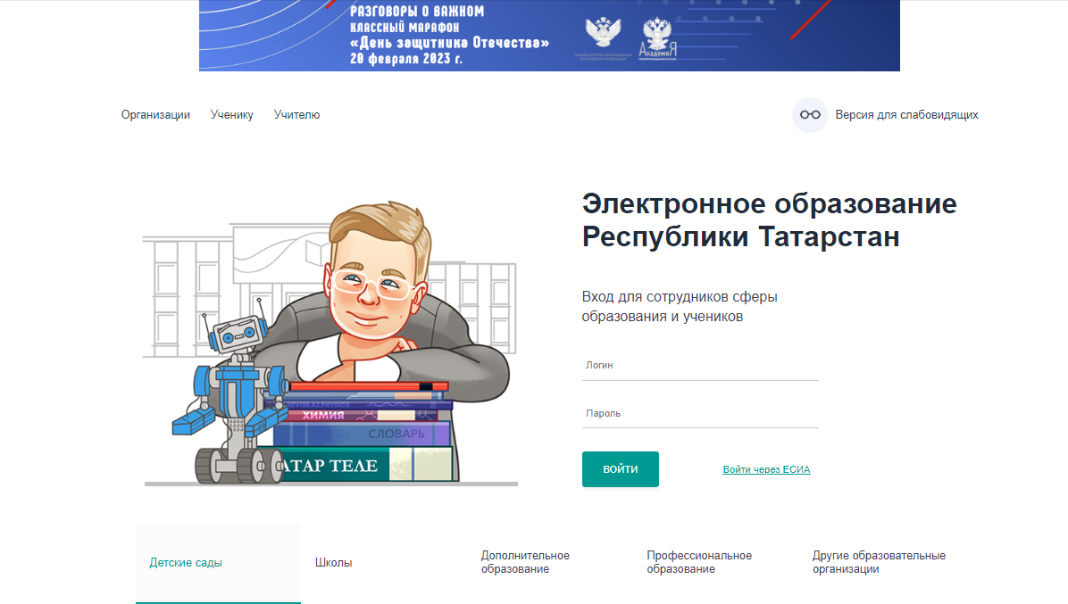
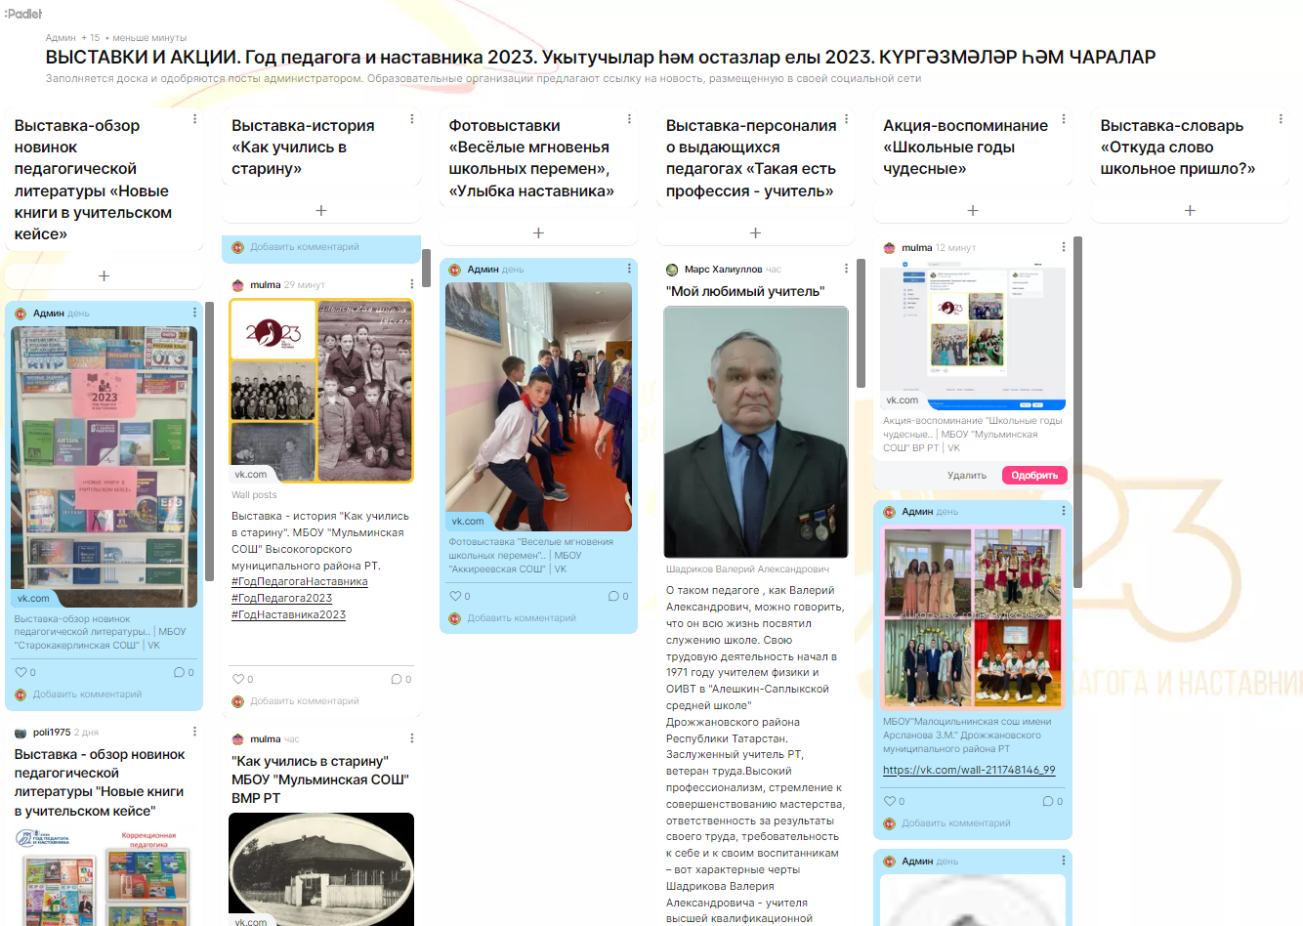
БАННЕР В ГИС «ЭЛЕКТРОННОЕ ОБРАЗОВАНИЕ РЕСПУБЛИКИ ТАТАРСТАН»
ВЫСТАВКИ И АКЦИИ (февраль-декабрь 2023 г.)
Баннер ведет на онлайн-доску Padlet
«Год педагога и наставника 2023. ВЫСТАВКИ И АКЦИИ»
Онлайн-доска заполняется ЦОПМКП.
Образовательные организации могут предложить ссылку на новость, размещенную в своей социальной сети

Slide 28



ПРИМЕНЕНИЕ ЛОГОТИПА, УТВЕРЖДЕННОГО ДИРЕКЦИЕЙ
ПРОВЕДЕНИЯ ГОДА ПЕДАГОГА И НАСТАВНИКА

Slide 29
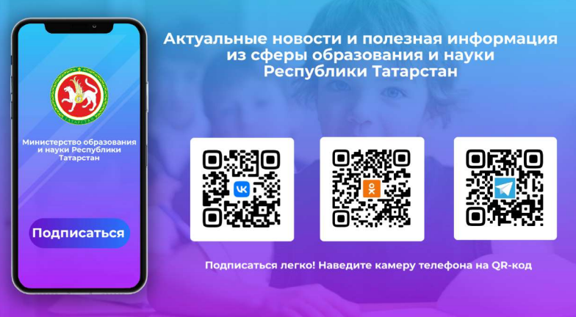
О ПОДПИСКЕ И ПОПУЛЯРИЗАЦИИ ОФИЦИАЛЬНЫХ АККАУНТОВ

Slide 30
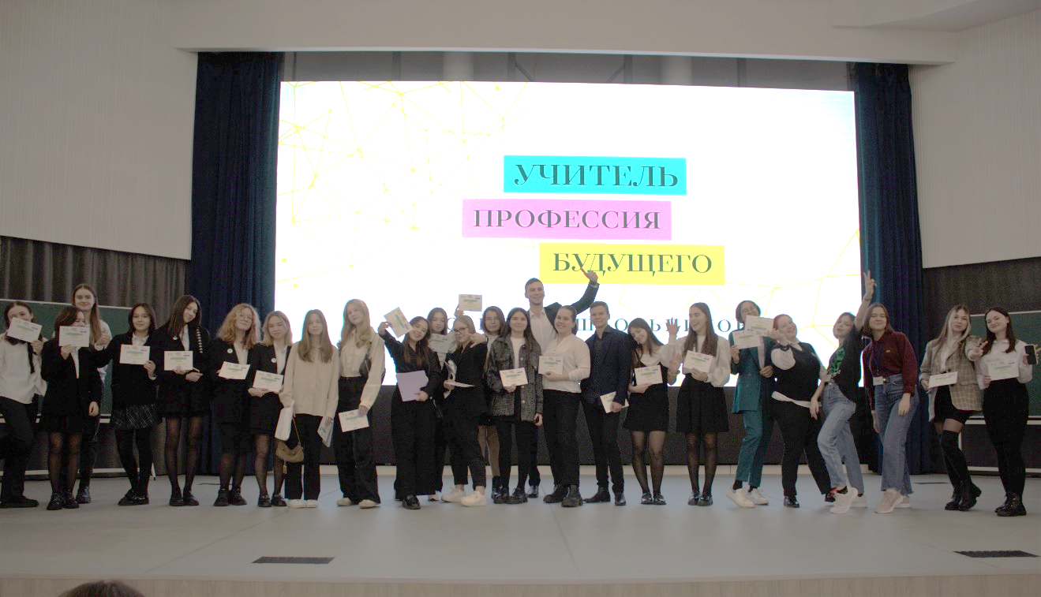
О РЕСПУБЛИКАНСКОМ СЛЁТЕ ПСИХОЛОГО-ПЕДАГОГИЧЕСКИХ КЛАССОВ «УЧИТЕЛЕМ БЫТЬ - КРУТО!»
28.03.2023 в 9.00 часов
Институт филологии и межкультурной коммуникации
ФГАОУ ВО «Казанский (Приволжский) федеральный университет»
Участники Слёта:
учащиеся - классные руководители психолого-педагогических классов (2 чел.)
заместитель руководителя отдела (управления) образованием РТ
руководители общеобразовательных организаций РТ
руководители организаций высшего и профессионального образования педагогического профилей

Slide 31
БЛАГОДАРЮ ЗА ВНИМАНИЕ!
ИГЪТИБАРЫГЫЗ ӨЧЕН РӘХМӘТ!

